Slide 1
Lựa chọn mosfet hợp lý
Cơ bản về mosfet
Các đại lượng cơ bản của mosfet
Lựa chọn mosfet hợp lý

Slide 2
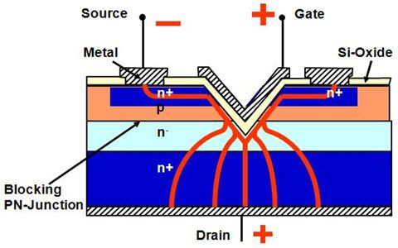
1. Cơ bản về mosfet
Sơ đồ cấu tạo

Slide 3
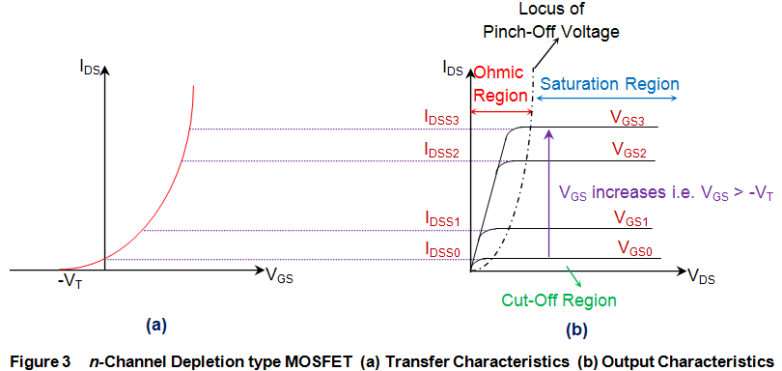
1. Cơ bản về mosfet
Đặc tính

Slide 4
1. Cơ bản về mosfet
Mosfet kênh n và p
Loại kênh liên quan đến việc cấu trúc silicon bên trong thiết bị. Các MOSFET kênh N sẽ dẫn điện với điện áp dương trên gate so với nguồn còn MOSFET kênh P sẽ dẫn điện với điện áp âm trên gate so với nguồn. Tùy thuộc vào nơi Mosfet được sử dụng trong mạch và điện áp nào sẽ được đặt vào gate có thể giúp quyết định phần nào sẽ được sử dụng.
Trong một ứng dụng năng lượng điển hình khi MOSFET được kết nối với đất và tải được kết nối với điện áp, nó được coi là một công tắc phía thấp. Trong một công tắc phía thấp, thiết bị kênh n được sử dụng do điện áp cần thiết để bật và tắt thiết bị.

Slide 5
2. Các đại lượng cơ bản của mosfet
Điện áp, U_{DS}
Điện áp tối đa có thể được đặt vào từ drain đến nguồn còn được gọi là V_{DSmax}, và điều quan trọng cần lưu ý là điện áp tối đa mà MOSFET có thể xử lý thay đổi theo nhiệt độ. Các cân nhắc an toàn khác là quá độ điện áp gây ra bởi việc chuyển mạch các thiết bị điện tử như động cơ và máy biến áp.
Tối đa điện áp drain - nguồn là có khả năng chặn điện áp được đặt vào nó khi nó tắt. Một nguyên tắc nhỏ là chọn một Mosfet có định mức điện áp cao gấp đôi so với điện áp dự kiến áp dụng cho drain. Lý do là các xung điện áp ngắn vượt quá điện áp đầu vào là phổ biến trong các hệ thống điện có chuyển mạch MOSFET.

Slide 6
2. Các đại lượng cơ bản của mosfet
Dòng điện định mức, I_{D}
Tùy thuộc vào kiến trúc của mạch, dòng điện định mức phải là mức tối đa mà tải có thể xử lý trong mọi điều kiện. Tương tự như điện áp, người thiết kế phải xác minh rằng MOSFET có thể xử lý dòng điện ngay cả với các xung dòng điện do hệ thống tạo ra.
Ở chế độ liên tục, MOSFET ở trạng thái ổn định trong đó dòng điện liên tục "đi qua" thiết bị và xung cực đại là khi một lượng lớn dòng điện tăng hoặc "đỉnh" qua thiết bị. Khi các điều kiện này đã được xác định, bạn chỉ cần chọn thiết bị có thể xử lý dòng tối đa.

Slide 7
2. Các đại lượng cơ bản của mosfet
Ngưỡng điện áp gate, U_{thG}
Ngưỡng điện áp, U, được định nghĩa là điện áp gate tối thiểu có thể tạo thành kênh dẫn DS. Đối với MOSFET công suất, nó thường được đo ở dòng điện nguồn 250uA. Thông thường, 2 ~ 4V được thiết kế cho gate driver 10-15V. Với sự thu nhỏ của công nghệ CMOS, gate driver của MOSFET công suất giảm xuống còn 2,5-4,5V. Do đó, điện áp ngưỡng thấp hơn 1-2V là cần thiết cho các ứng dụng này.
Với các MOSFET điện đang tìm cách sử dụng ngày càng tăng trong các thiết bị điện tử cầm tay và truyền thông không dây, nơi năng lượng pin ở mức cao, xu hướng là hướng tới các giá trị thấp hơn của RDS (bật) và Vth.

Slide 8
2. Các đại lượng cơ bản của mosfet
Tổn hao công suất
Việc tiêu thụ năng lượng tối đa cho phép sẽ làm tăng nhiệt độ khuôn đến mức tối đa cho phép khi nhiệt độ vỏ được giữ ở 25⁰C là rất quan trọng. Nó được cung cấp bởi Pd trong đó:

Slide 9
2. Các đại lượng cơ bản của mosfet
Tổn hao công suất
Tính toán nhiệt [Bo03]
MOSFET và diode boost lắp cùng một bộ tản nhiệt, các điện trở nhiệt được mô hình hóa như trong Hình dưới. Trong bảng đánh giá này, nhiệt độ tản nhiệt tối đa T_{s} được điều chỉnh đến 60°C, vì vậy chúng ta có thể tính toán nhiệt độ tiếp giáp trung bình cho MOSFET và diode như sau:
Ts có thể được điều chỉnh bằng cách chọn một tản nhiệt mà với luồng không khí nhất định có thể đạt đến điện trở nhiệt (R_{thSA}) được tính toán dưới đây:

Slide 10
2. Các đại lượng cơ bản của mosfet
Tổn hao công suất
Tính toán nhiệt [Bo03]

Slide 11
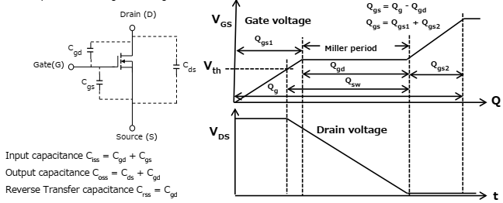
2. Các đại lượng cơ bản của mosfet
Nạp điện tích cho gate

Slide 12
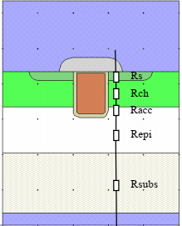
2. Các đại lượng cơ bản của mosfet
Điện trở R_{DS on}
- RS: source resistance
- RCH: channel resistance
- RACC: resistance from the accumulation region
- REPI: resistance from the top layer of silicon (epitaxial silicon, also known as epi); epi controls the amount of blocking voltage the MOSFET can sustain
- RSUBS: resistance from the silicon substrate on which the epi is grown

Slide 13
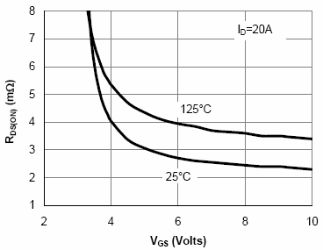
2. Các đại lượng cơ bản của mosfet
Điện trở R_{DS on}
R_{DSON} tăng theo nhiệt độ do tính di động của chất mang giảm. Đây là một đặc tính quan trọng cho thiết bị song song.

Slide 14
3. Lựa chọn mosfet
Các thông số mosfet
Chúng ta hãy xem xét thông số mosfet trong datasheet của các hãng để đưa ra cách chọn thông số hợp lý

Slide 15
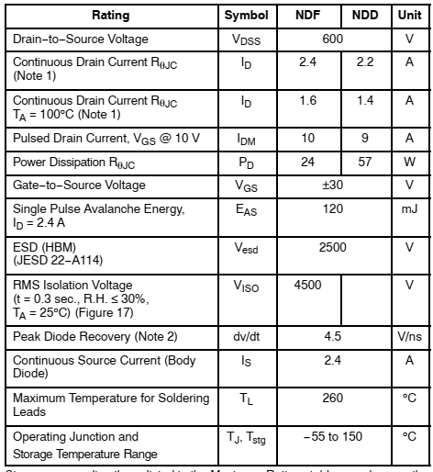
3. Lựa chọn mosfet
Các thông số mosfet của Onsemi

Slide 16
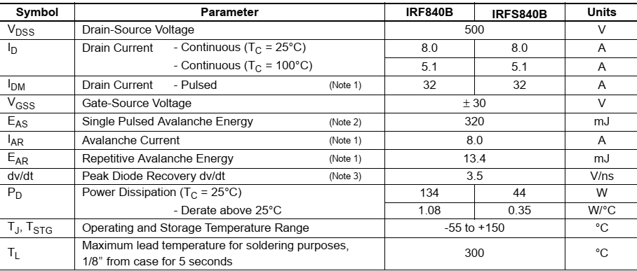
3. Lựa chọn mosfet
Các thông số mosfet của Fairchild

Slide 17
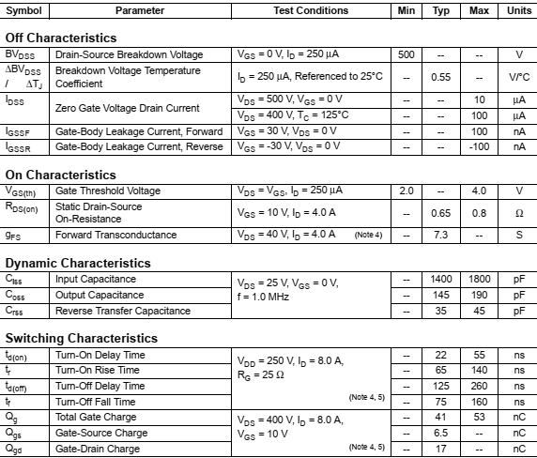
3. Lựa chọn mosfet
Các thông số mosfet của Fairchild

Slide 18
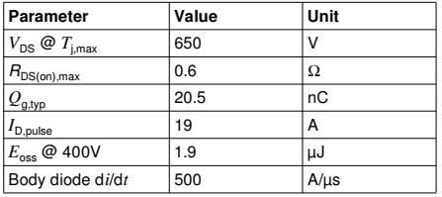
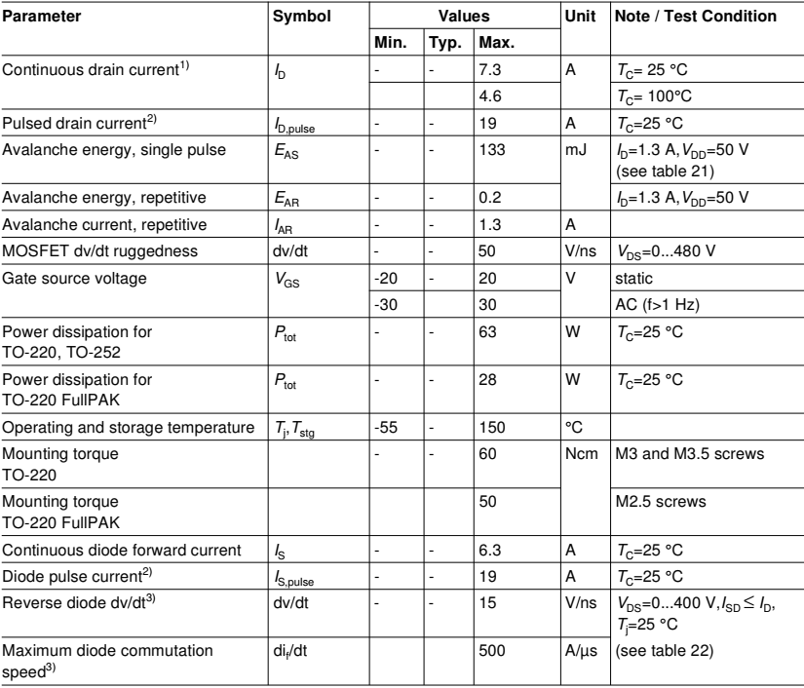
3. Lựa chọn mosfet
Các thông số mosfet của Infineon
Trong các thông số trên, điện tích Q_{g} hay điện trở gate lâu nay ít quan tâm hơn nên hôm nay thảo luận nhiều hơn một chút về đại lượng này

Slide 19
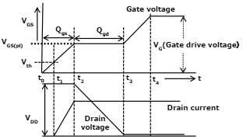
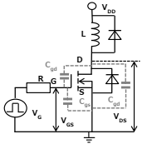
3. Lựa chọn mosfet
Chọn điện trở Gate [M02,]
Cơ chế chuyển mạch mở mosfet

Slide 20
3. Lựa chọn mosfet
Chọn điện trở Gate [M02,]
Các điện trở cổng vẫn có thể có sử dụng mặc dù:
• Làm chậm quá trình chuyển mạch để giảm EMI. Nhưng trong trường hợp này, cũng có thể sử dụng driver yếu hơn (rẻ hơn).
• Giảm đột biến dòng điện rút ra từ nguồn cung cấp trong khi MOSFET dẫn điện. Nếu việc tách rời cục bộ không đủ tốt, dòng điện này có thể làm cho V_{CC} bị chùng xuống, kích hoạt UVLO của chip. May mắn thay, sơ đồ chân của chip giúp dễ dàng đạt được mức độ tự cảm thấp.
• Trong trường hợp trí phần tử không tối ưu với đường dẫn gate dài. Điều này bổ sung độ tự cảm gate có thể làm cho MOSFET bị tự dãn. Một điện trở sẽ làm giảm các dao động, với chi phí chuyển đổi chậm hơn.

Slide 21
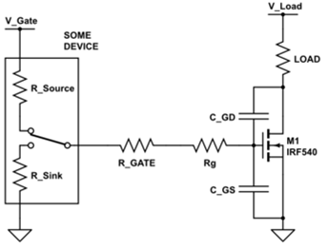
3. Lựa chọn mosfet
Chọn điện trở Gate [M02,]
Các điện trở cổng vẫn có thể có sử dụng mặc dù:
Rg là điện trở của chân thiết bị và dây nối với gate. Nó thường là một giá trị rất nhỏ một hay 2. Hai tụ điện, một từ cổng đến C_{GS} nguồn, còn lại từ cổng để thoát C_{GD}, tuy nhiên rất đáng kể.

Slide 22
3. Lựa chọn mosfet
Chọn điện trở Gate [M02,]
Có thể thấy rằng khi Mosfet được điều khiển chuyển mạch đầu ra từ mức thấp sang mức cao, đầu ra về cơ bản được ghim xuống đất thông qua C_{GS} và thông qua C_{GD}. Do đó, dòng điện ban đầu được lấy từ driver bị ràng buộc bởi phương trình sau ..
I_{gate} = V_{Gate} / (R_{source} + R_{GATE} + R_{g})

Slide 23
3. Lựa chọn mosfet
Chọn điện trở Gate [M02,]
Vì thiết bị driver sẽ có dòng điều khiển tối đa, nên cần chọn giá trị tối thiểu là R_{GATE} để đảm bảo giá trị đó không bao giờ vượt quá. Tuy nhiên, một R_{g} là nhỏ và không phải lúc nào cũng có thể xác định được trở kháng nguồn và vỏ của driver, thông thường để tính theo phương trình đơn giản [M07].
R_{GATE} = V_{Gate} / (I_{max})

Slide 24
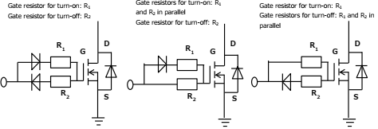
3. Lựa chọn mosfet
Chọn điện trở Gate [M02,]
Nói chung, một điện trở được kết nối với cực gate của MOSFET. Mục đích của điện trở gate bao gồm triệt tiêu dòng vào và giảm dao động đầu ra.
Điện tích cổng gate có thể được tính: Q = I_{g}.t. Do đó:
Việc tăng giá trị điện trở gate (giảm dòng Ig) làm chậm tốc độ chuyển mạch của MOSFET và tăng tổn thất chuyển mạch. Việc giảm giá trị điện trở gate (tăng dòng I_{g}) làm tăng tốc độ chuyển mạch của MOSFET, nhưng có thể khiến tăng điện áp DS (vọt lỗ) do ảnh hưởng của độ tự cảm của dây và các yếu tố khác.
Do đó cần phải chọn điện trở gate tối ưu. Đôi khi, các điện trở gate khác nhau được sử dụng để dẫn và tắt MOSFET. Hình dưới cho thấy một ví dụ về cách sử dụng các điện trở gate khác nhau để mở và tắt.

Slide 25
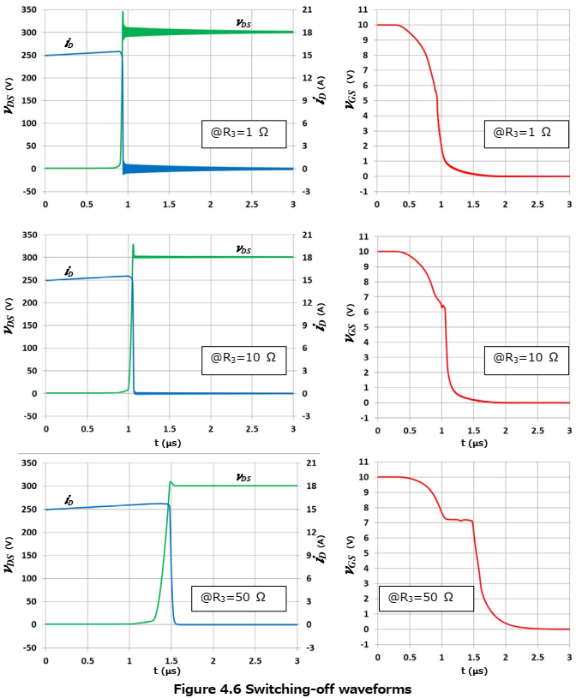
3. Lựa chọn mosfet
Chọn điện trở Gate [M02,]
R_{g} nhỏ, I_{g} lớn, t_{cm} nhỏ
R_{g} lớn. I_{g} nhỏ, t_{cm} lớn

Slide 26
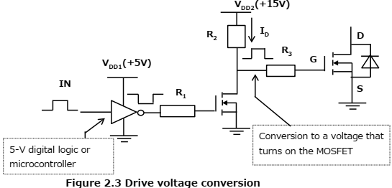
3. Lựa chọn mosfet
Một số mạch driver mosfet [M16,]

Slide 27
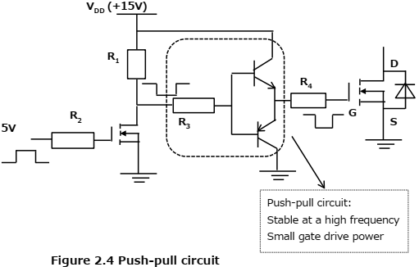
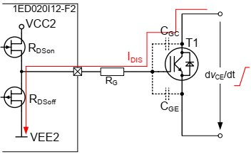
3. Lựa chọn mosfet
Một số mạch driver mosfet [M16,]

Slide 28
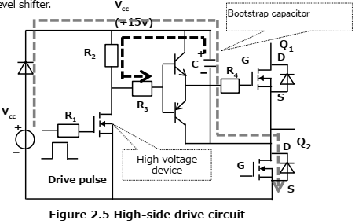
3. Lựa chọn mosfet
Chọn điện trở Gate [M02,]

Slide 29
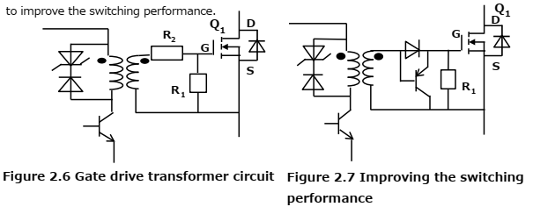
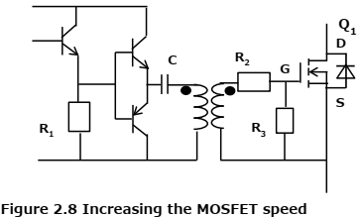
3. Lựa chọn mosfet
Chọn điện trở Gate [M02,]

Slide 30
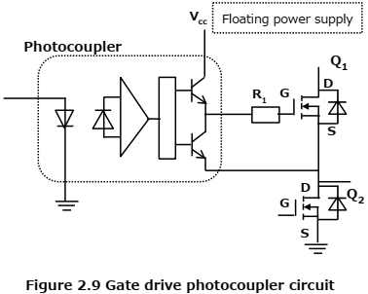
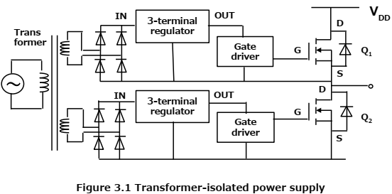
3. Lựa chọn mosfet
Chọn điện trở Gate [M02,]

Slide 31
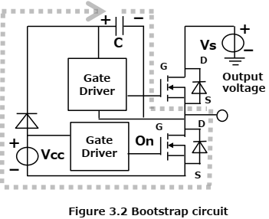
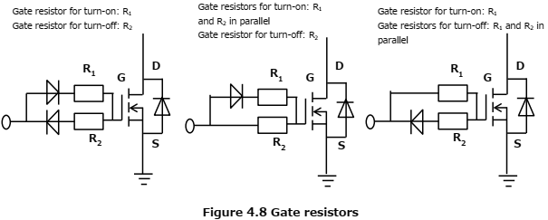
3. Lựa chọn mosfet
Chọn điện trở Gate [M02,]

Slide 32
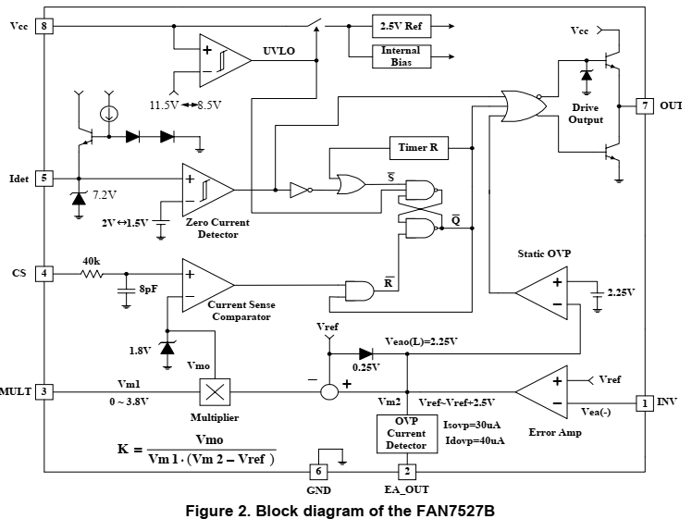
3. Lựa chọn mosfet
Chọn điện trở Gate [M02,]

